Slide 1
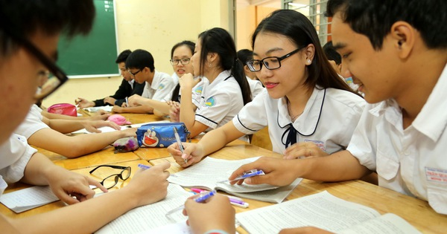
Tình huống 1:
Trong các cuộc tranh luận, có bạn đưa ra ý kiến nhưng bị đa số bạn khác phản đối. Nếu thấy ý kiến đó đúng thì em sẽ xử sự như thế nào?
Nguồn ảnh: https://tuoitre.vn/hoc-sinh-vn-thieu-tranh-luan-la-do-yeu-to-van-hoa-20171119091519065.htm

Slide 2
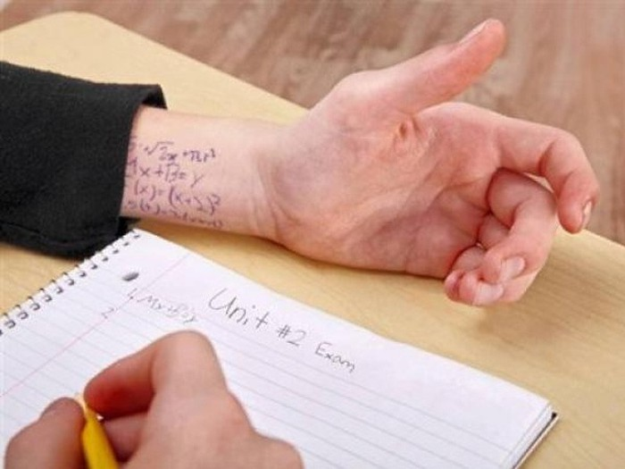
Tình huống 2:
Nếu biết bạn mình quay cóp trong giờ kiểm tra, em sẽ làm gì?
Nguồn ảnh: https://giaoduc.net.vn/giao-duc-24h/1001-kieu-quay-cop-gian-lan-trong-thi-cu-cua-hoc-sinh-post176541.gd

Slide 3
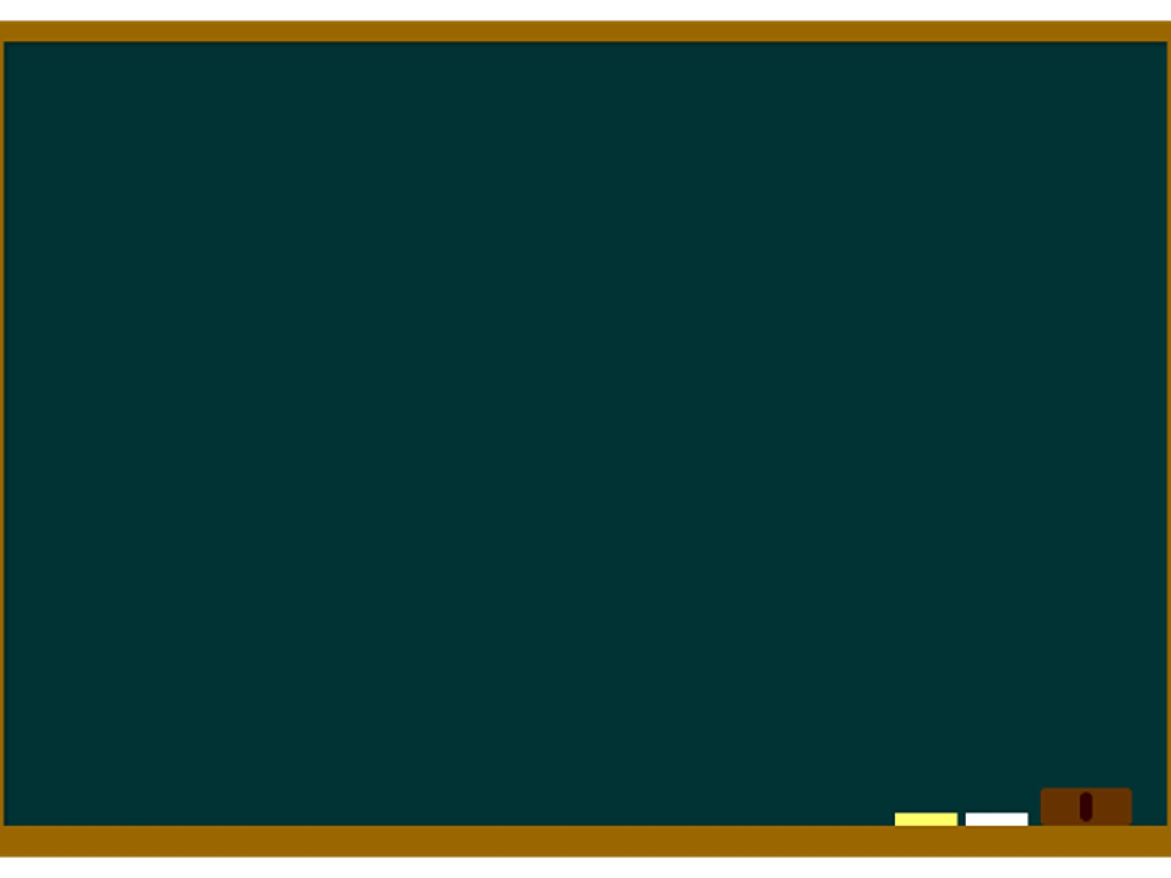

TIẾT 1 – BÀI 1:
TÔN TRỌNG LẼ PHẢI

Slide 4
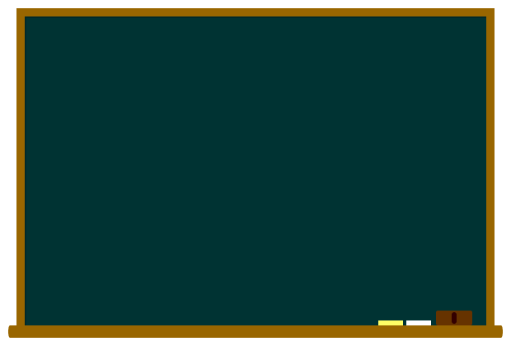
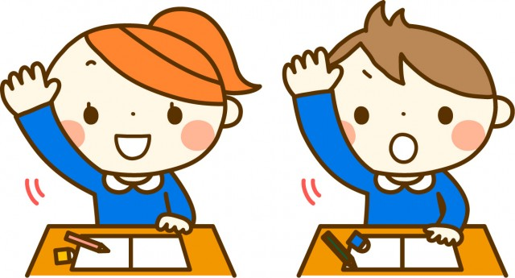
I. ĐẶT VẤN ĐỀ

Slide 5
Khi làm quan Tuần phủ Hưng Hóa, Nguyễn Quang Bích đặc biệt lưu ý diệt trừ nạn tham ô. Có viên Tri huyện Thanh Ba tham nhũng, ăn hối lộ của một nhà giàu rồi xử cho hắn thắng kiện trong vụ chiếm đoạt ruộng đất của người nghèo. Không những thế, viên Tri huyện còn bắt giam người nông dân nọ, ghép tội gây rối trị an.
Biết Nguyễn Quang Bích là viên quan liêm chính, người nông dân bị oan liền làm đơn khiếu nại. Quan Tuần phủ phái người về điều tra. Vụ án được đưa ra ánh sáng. Ông bắt tên nhà giàu trả lại ruộng cho người nông dân, phạt về tội ức hiếp và đút tiền hối lộ. Tri huyện Thanh Ba bị mất chức.
Anh ruột Tri huyện Thanh Ba là Hình bộ Thượng thư biên thư ngỏ cho Nguyễn Quang Bích xin tha bổng cho Tri huyện. Ông kiên quyết không nghe và trả lời: “Tôi và ông đều là quan của triều đình, phải công bằng, chính trực. Tri huyện Thanh Ba ăn hối lộ, đổi trắng, thay đen. Nếu vì nể ông mà tha tội cho hắn, hóa ra tôi và ông đồng lõa với việc làm xấu xa của hắn hay sao? Điều ấy thì không thể...”.
(Phỏng theo truyện Làng nho, NXB Văn hóa – Thông tin, Hà Nội, 1999)
- Trích SGK Giáo dục công dân 8 trang 3

Slide 6
I. ĐẶT VẤN ĐỀ
- Quan Tuần phủ Nguyễn Quang Bích là người biết tôn trọng lẽ phải.

Slide 7
II. NỘI DUNG BÀI HỌC
1/ Khái niệm:
 Tôn trọng lẽ phải là:
+ Công nhận, ủng hộ, tuân theo và bảo vệ những điều đúng đắn.
+ Biết điều chỉnh hành vi của mình theo hướng tích cực.
+ Không chấp nhận và không làm những việc sai trái.

Slide 8

Câu 1: Em hãy nêu những biểu hiện của tôn trọng lẽ phải.
Câu 2: Theo em, vì sao phải tôn trọng lẽ phải? Em hãy nêu ca dao, tục ngữ hoặc kể một câu chuyện về tôn trọng lẽ phải.
Câu 3: Em hãy nêu và phê phán những việc làm trái với tôn trọng lẽ phải mà em biết.
Câu 4: Theo em, chúng ta có thể rèn luyện thói quen tôn trọng lẽ phải bằng cách nào?

Slide 9
II. NỘI DUNG BÀI HỌC
2. Ý nghĩa:
 Tôn trọng lẽ phải giúp mọi người có cách ứng xử phù hợp.
 Làm lành mạnh các mối quan hệ xã hội.
 Góp phần thúc đẩy xã hội ổn định và phát triển

Slide 10
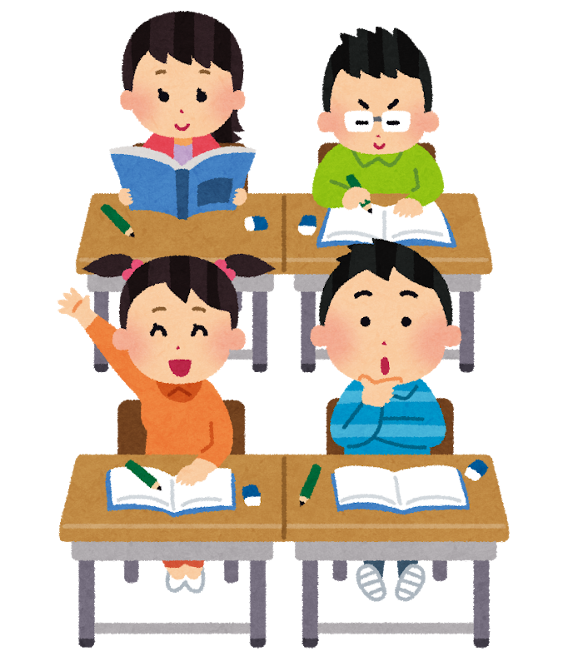
LUYỆN TẬP

Slide 11

 Bài tập 1 – SGK GDCD 8 trang 4
Em lựa chọn cách giải quyết nào trong trường hợp sau đây và giải thích vì sao?
Trong các cuộc tranh luận với các bạn cùng lớp, em sẽ:
a) Bảo vệ đến cùng ý kiến của mình, không cần lắng nghe ý kiến của người khác;
b) Ý kiến nào được nhiều bạn đồng tình thì theo;
c) Lắng nghe ý kiến của bạn, tự phân tích, đánh giá xem ý kiến nào hợp lí nhất thì theo;
d) Không bao giờ dám đưa ra ý kiến của mình.

Slide 12

 Bài tập 2 – SGK GDCD 8 trang 5
Nếu người bạn thân của em mắc khuyết điểm, em sẽ lựa chọn phương án nào sau đây, vì sao?
a) Bỏ qua như không biết đến khuyết điểm đó và vẫn chơi thân với bạn như bình thường;
b) Xa lánh, không chơi với bạn;
c) Chỉ rõ cái sai cho bạn và khuyên bạn, giúp đỡ bạn để lần sau bạn không mắc phải khuyết điểm đó nữa.

Slide 13

Bài tập 3 – SGK GDCD 8 trang 5
Theo em, hành vi nào sau đây thể hiện sự tôn trọng lẽ phải?
a) Chấp hành tốt mọi nội quy nơi mình sống, làm việc và học tập;
b) Chỉ làm những việc mà mình thích;
c) Phê phán những việc làm sai trái;
d) Tránh tham gia vào những việc không liên quan đến mình;
đ) Gió chiều nào che chiều ấy, cố gắng không làm mất lòng ai;
e) Lắng nghe ý kiến của mọi người, nhưng cũng sẵn sàng tranh luận với họ để tìm ra lẽ phải;
g) Bực tức và phê phán gay gắt những người không có cùng quan điểm với mình.

Slide 14
DẶN DÒ
- Học bài “Tôn trọng lẽ phải”
- Làm bài tập còn lại.
- Rèn luyện thói quen tôn trọng lẽ phải trong những việc hằng ngày.
- Chuẩn bị bài “Liêm khiết”
+ Đọc phần đặt vấn đề
+ Tự trả lời câu hỏi phần gợi ý.
+ Tìm biểu hiện người liêm khiết.
Chúc các em và gia đình nhiều sức khỏe!

